Slide 1


TMALL BRAND PLAN
2020
入驻天猫品牌计划书
主讲人：高小定
2020/09/26

Slide 2










CONTENTS
企业与品牌
团队与产品
运营推广计划
服务体系保障
Enterprise and Brand
Team and product
Operation promotion Plan
Service system guarantee

Slide 3


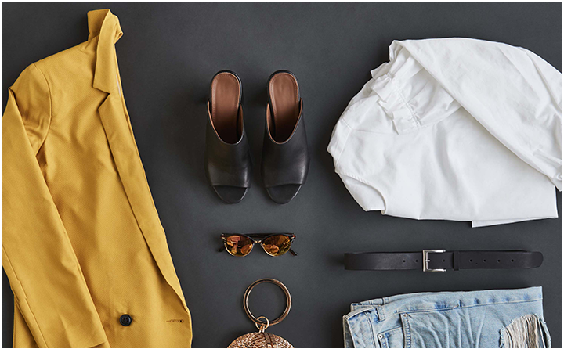




01
活动背景
品牌简介/品牌理念

Slide 4

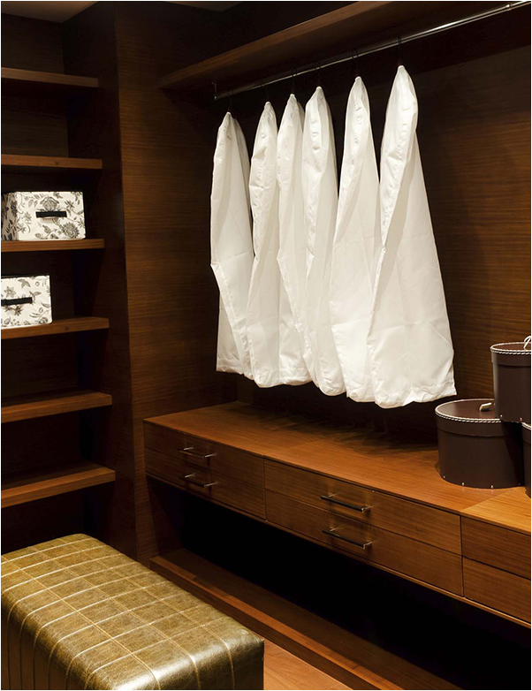

品牌简介
Brand introduction
GAODING SET BRAND
稿定品牌
稿定服饰品牌创立于2016年，致力于提供女士，男士和儿童休闲日常生活服饰品牌。作为一家全球性企业，稿定服饰通过线上和线下广阔的零售网络与消费者保持紧密联系。满足来自全球世界各地不同的人群，文化和时代对于日常生活，休闲简约需求，深受消费者喜爱。

Slide 5

文化理念&产品路线
Cultural idea & Product route
企业愿景:
创建行业领先品牌
PRODUCT ROUTE
产品路线
Slogan:
追求舒适生活
稿定服饰品牌全线产品以“休闲简约”为风向，新原创设计，引领国际休闲简约风格风向，崇尚简约与休闲的融合，结构与细节的完美把握，融合东西方服饰的精髓，传递生活舒适气息，本着实用生活主义的态度，配合精彩的细节搭配，设计简约休闲服饰。
经营方针:
技术精雕细刻
产品风格：
舒适-休闲、简约风格，打造舒适品牌；
经典-崇尚自由 ，塑造永恒经典

Slide 6


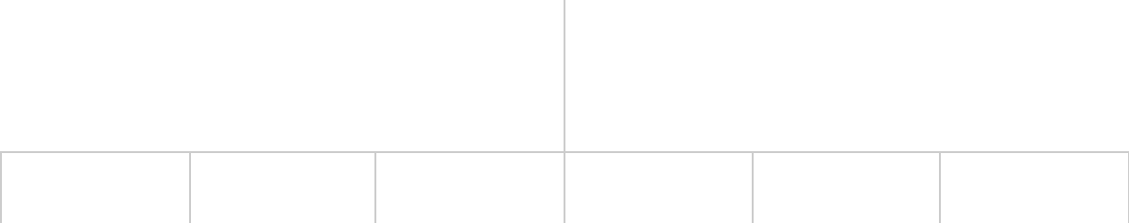


企业架构
The enterprise architecture
董事长
总经理
人事部
市场部
行政部
仓储部
财务部
电商部
国际部

Slide 7






团队分工
Team division of labor
编制
仓储物流
团队目前共有员工18人，包括电商运营4人、设计3人、客服4人、商务拓展3人、仓储物流4人。
产品录入、入库、盘点；按订单进行商品包装和发货。
OUR TEAM
运营
客服
设计
负责店铺整体规划、营销等工作，策划周年庆、节日营销等电商活动。
解答用户咨询，促进订单达成；确认订单信息，及时进行沟通回复
电商视觉设计，对接运营策划，完成活动/详情页设计

Slide 8
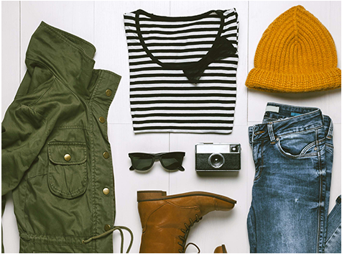
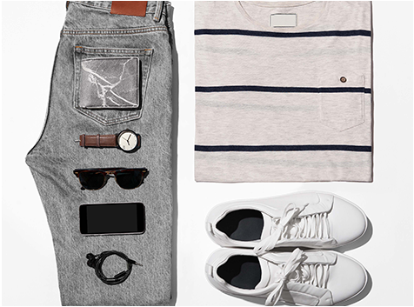
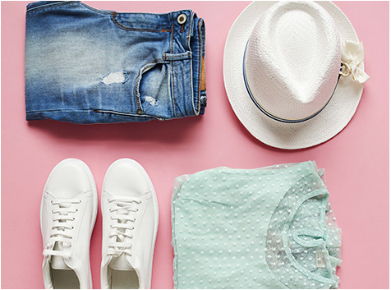

产品展示
Product display
休闲系列
简约系列
清新系列
T恤/外套/长裤
休闲舒适，彰显上乘质感
恤衫/外套/长裤
名师设计，版型通用弥补身材缺陷
恤衫/外套/长裤
甜美清新，使用范围广

Slide 9







新款IP系列
New IP series
舒心系列
灵感源于妙龄少女青春、活泼、秀气、纯朴、楚楚动人。体现现代化新女性，自由与创新，舒适与雅芳，平静与激情，纯朴的时尚追求与向往，纯朴的时尚追求与向往，纯朴的时尚追求与向往
休闲系列
基于生活需求而设计的服装系列，是简单且完成度高的服装零部件，高质量休闲追求体验穿着完美的服装。低调简约设计带来生活美好体验.围绕“简约生活”理念设计，致力于创造适合所有人的现代生活。

Slide 10








产品优势
Product advantage
01.透气绵纶面料
02.立领设计
排汗快干，透气不粘黏起皱，舒适体感
立领设计，方便美观，时尚搭配
03.科学剪裁
04.时尚版型
科学时尚剪裁，贴合身型，舒适易动
时尚版型，显瘦造型，吸晴抢眼

Slide 11

推广计划-前期工作
Promotion plan - Preliminary work
01
02
03
04
05
店铺管理
产品管理
客服培训
促销管理
策略调整
制定目标以及管理方案，明确角色分工
产品管理标准化，提高流程效率
做好售前售后培训工作，学习销售技巧，促进订单转化
做好节点规划，提高曝光引流，达到转化目标
通过活动复盘优化运营策略，不断调整提高运营效果

Slide 12





营销策略
The marketing strategy
社交
视频
营销周期:
2021全年营销
多渠道营销，深化品牌形象
抖音、快手、优酷
营销背景：
市场竞争激烈，需不断抢占市场份额
营销目标：
强化营销漏斗，加强销售转化
营销策略：
多渠道营销，深化品牌形象
图文
KOL
微信、头条、简书、知乎
影响力广的KOL（粉丝1W+）

Slide 13


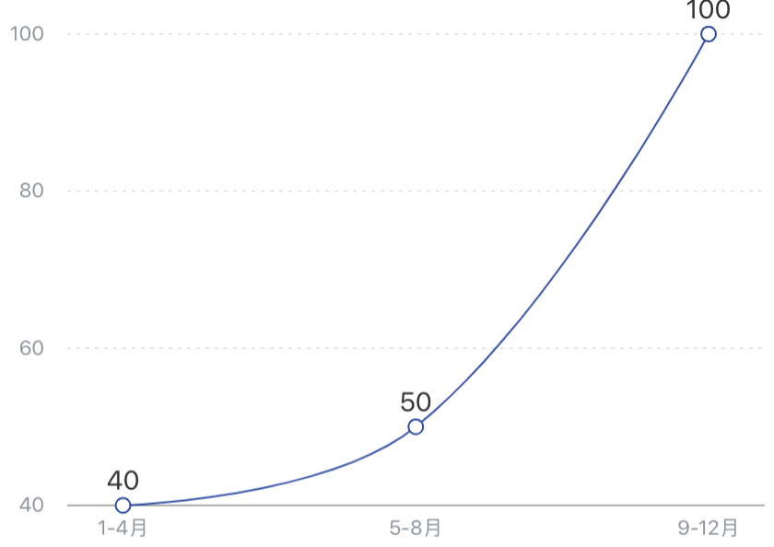

营销规划
Marketing planning
推广期 1-4月
目标：提高品牌认知，扩大店铺人群
生长期 5-8月
目标：丰富产品卖点，拉动销售转化
发展期 9-12月
目标：策划双11和年终促销活动，维持产品热度
价值销量

Slide 14





活动策划
Event planning
开业活动
年中大促
策划开业活动,通过直通车、钻展，配合满减、红包和会员优惠吸引大量关注拉动购买。
B
参加年中大促,通过直通车、钻展，配合满减、红包和会员优惠吸引大量关注拉动购买。
A
C
双11热卖
双12促销
E
参加双11大促,通过直通车、钻展，配合满减、红包和会员优惠吸引大量关注拉动购买。
D
参加双12促销活动,通过直通车、钻展，配合满减、红包和会员优惠吸引大量关注拉动购买。
年终大促
参加年终大促活动,通过直通车、钻展，配合满减、红包和会员优惠吸引大量关注拉动购买。

Slide 15



品牌推广
Brand promotion
A.产品
B.设计
C.购买
D.推广
-产品定位
明确产品定位，挖掘产品卖点，利于后续宣传
-首页设计
结合市场调研，设计符合用户审美的店铺首页，突出品牌印象
-促销选品
确定大促选品，拉动活动促销购买
-广告投放
钻展、直通车投放，进行相关数据统计和复盘
-产品研发
根据用户反馈，持续研发爆款产品
-详情页设计
结合产品卖点，设计优化产品详情，促进转化
-促销选品
确定大促选品，拉动活动促销购买
-SEO优化
优化标题，提高宝贝的曝光和点击

Slide 16
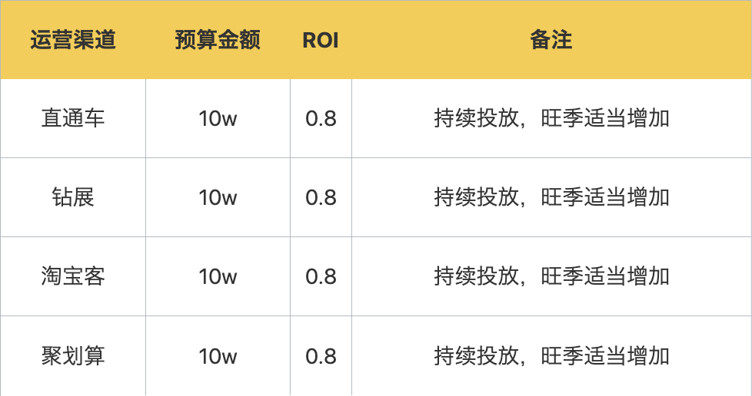

推广成本预算
Promotion cost budget
预算
全年共计40w推广预算，旺季适当增加投放增加销售转化。
转化目标
全年预计达到100w销售转化，根据实际情况进行调整

Slide 17











稿定服饰售后服务
After sales service of finalizing garments
质量服务
3道质检工序，保证产品质量
快递服务
48小时急速发货，提高用户体验
退换货服务
严格执行国家"三包"政策，如产品因人为或外在因素造成的损坏,将收取成本费用,实行售后服务
售前售后
客服经过严格培训上岗，保证服务质量

Slide 18

THANK YOU VERY MUCH
让潮流时尚更简单!
主讲人：高小定
2020/09/26

